Slide 2
CHỦ ĐỀ 7
ÔN TẬP HỌC KÌ 1
BÀI 35 ÔN TẬP ĐO LƯỜNG

Slide 3


Slide 4
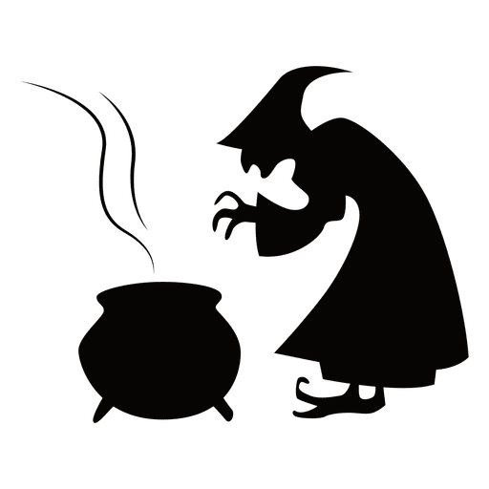

Slide 5


Slide 6
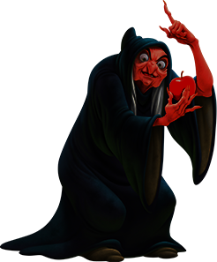

Slide 7
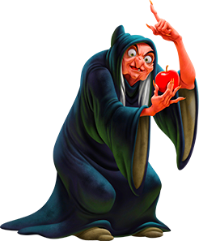
Bạch Tuyết
Ngươi sẽ chết chắc
Snow White
You will die

Slide 8

Gọi Bạch Tuyết vào đây cho ta
Call her on here

Slide 10
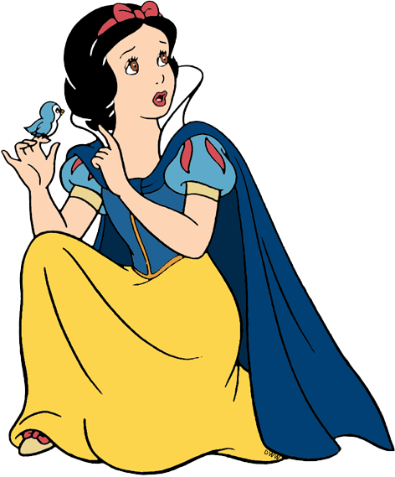



Chỉ có một trái không có độc. Ngươi hãy chọn đi
Choose ! Now
Play

Slide 11
13 l + 21 l = ?
A. 34 l
B. 35 l
Ngày hôm sau . The next day

Slide 12
56 – 19 = ?
A. 47
B. 37
Ngày hôm sau . The next day

Slide 13
39 kg + 14 kg = ?
A. 43 kg
B. 53 kg
Ngày hôm sau . The next day

Slide 14
55 kg – 9 kg = ?
A. 46 kg
B. 47 kg
Ngày hôm sau . The next day

Slide 15
2 l - 1 l = ?
A. 1 kg
B. 1 l
Ngày hôm sau . The next day

Slide 16
30 kg – 14 kg = ?
A. 26 kg
B. 16 kg
Ngày hôm sau . The next day

Slide 17



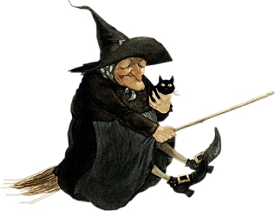

Slide 18
Giỏi lắm! Ta tha cho ngươi!

Slide 19
TIẾT 1

Slide 21

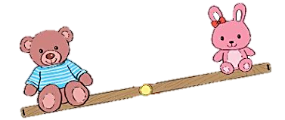
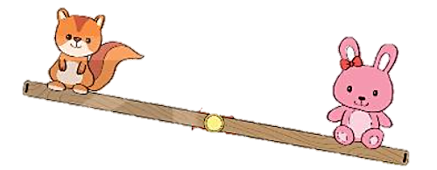

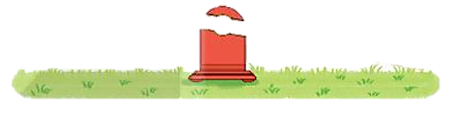
1
Đ, S ?
a) Gấu bông nặng hơn thỏ bông.
b) Thỏ bông nhẹ hơn sóc bông.
c) Sóc bông nhẹ hơn gấu bông.
?
Đ
?
S
?
Đ

Slide 22



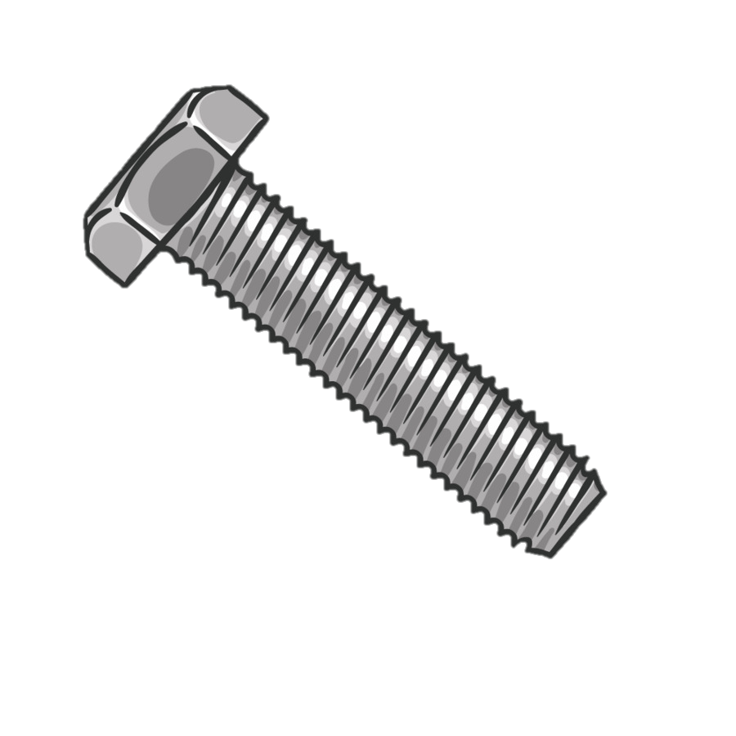
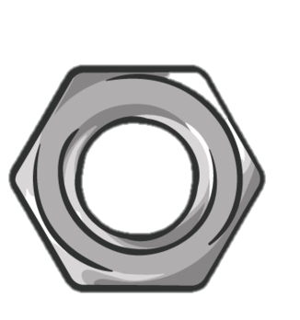
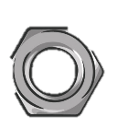
2
Tính ?
19 kg + 25 kg = 44 kg 35 kg + 28 kg = 63 kg
63 kg – 28 kg = 35 kg 44 kg – 25 kg = 19 kg
44 kg – 19 kg = 25 kg
63 kg – 35 kg = 28 kg

Slide 23
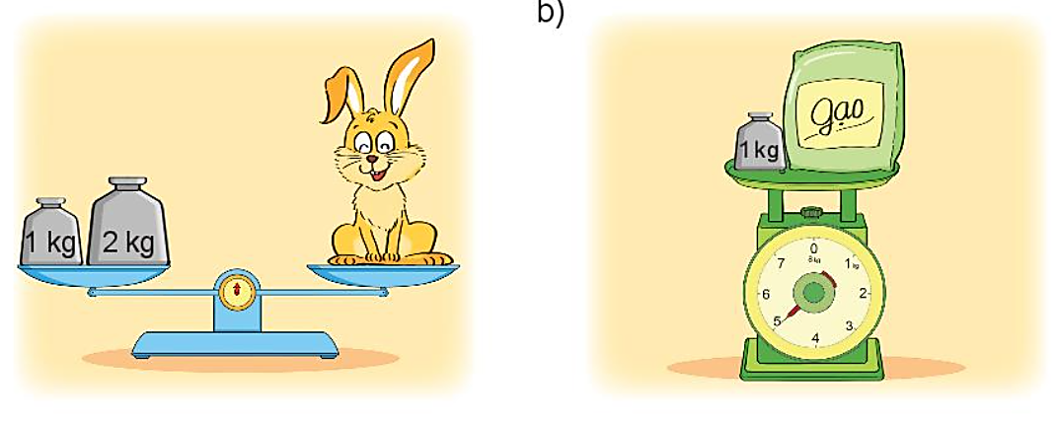
3
Số ?
a) b)
kg + kg = kg
Con thỏ cân nặng kg
kg - kg = kg
Túi gạo cân nặng kg
?
?
?
?
?
?
1
2
3
5
1
4
?
?
3
4

Slide 24
4
Mẹ mua con lợn cân nặng 25kg về nuôi. Sau một thời gian con lợn tăng thêm 18kg. Hỏi lúc này con lợn nặng bao nhiêu ki-lô-gam?
Tóm tắt:
Con lợn nặng: 25 kg
Tăng: 18 kg
Lúc này, con lợn nặng…?
Bài giải
Lúc này, con lơn nặng số ki-lô-gam là:
25 + 18 = 43 (kg)
Đáp số: 43 kg

Slide 25
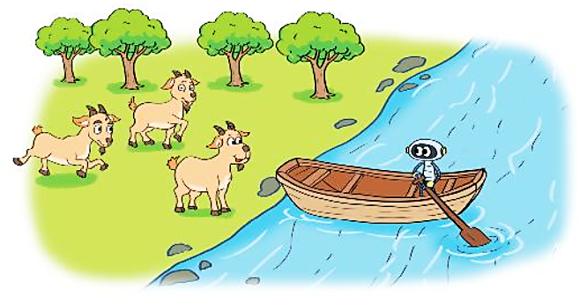
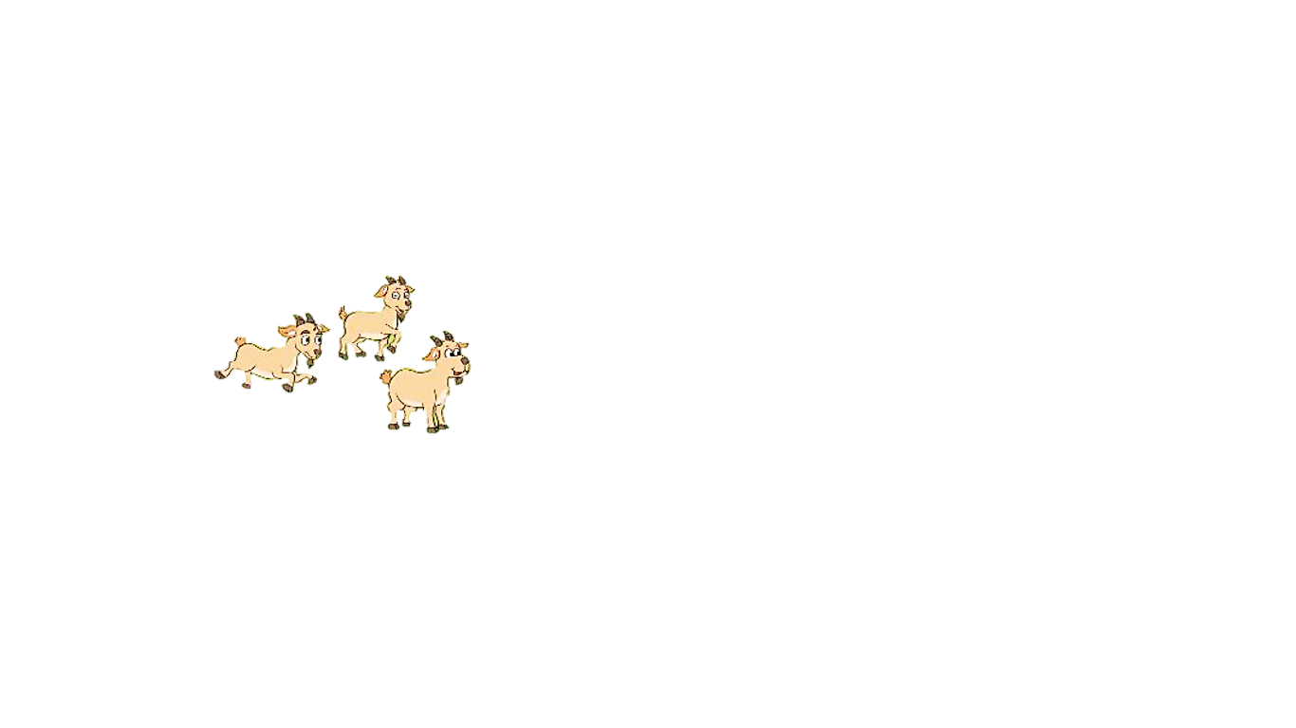
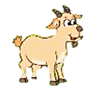


5
16kg
Thuyền chỉ chở thêm được nhiều nhất là 31 kg.
14kg
18kg
16 kg + 18 kg = 34 kg
14 kg + 18 kg = 32 kg
14 kg + 16 kg = 30 kg
Hỏi hai con dê nào có thể cùng nhau sang sông?.

Slide 26

Củng cố bài học
Hương Thảo: tranthao121004@gmail.com

